Slide 1
Занимательная химия
1 класс

Slide 2
соль

Slide 3
мел

Slide 4
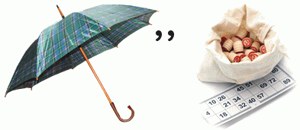
золото

Slide 5
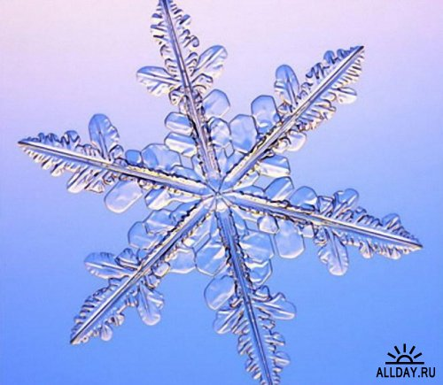
Сколько лучей у снежинок?
6, 8, 10 …

Slide 6
Какого цвета нет в радуге: красного, синего, малинового, фиолетового?
малинового

Slide 7
В чём горят дрова и газ, Фосфор, водород, алмаз? Дышит чем любой из нас Каждый миг и каждый час? Без чего мертва природа? Правильно, без …
кислорода

Slide 8
Молодцы!

